Slide 1
My blog
何孟修

Slide 2
目錄
Introduction
program
Deployment
應用技術

Slide 3
introduction

Slide 4
動機
・Django 語法練習
・HTTP CSS 語法練習
・創建往後能記錄自己生活的網站
網站：myblog
http://myblog-env.eba-rcwipujw.ap-northeast-1.elasticbeanstalk.com/

Slide 5
program

Slide 6
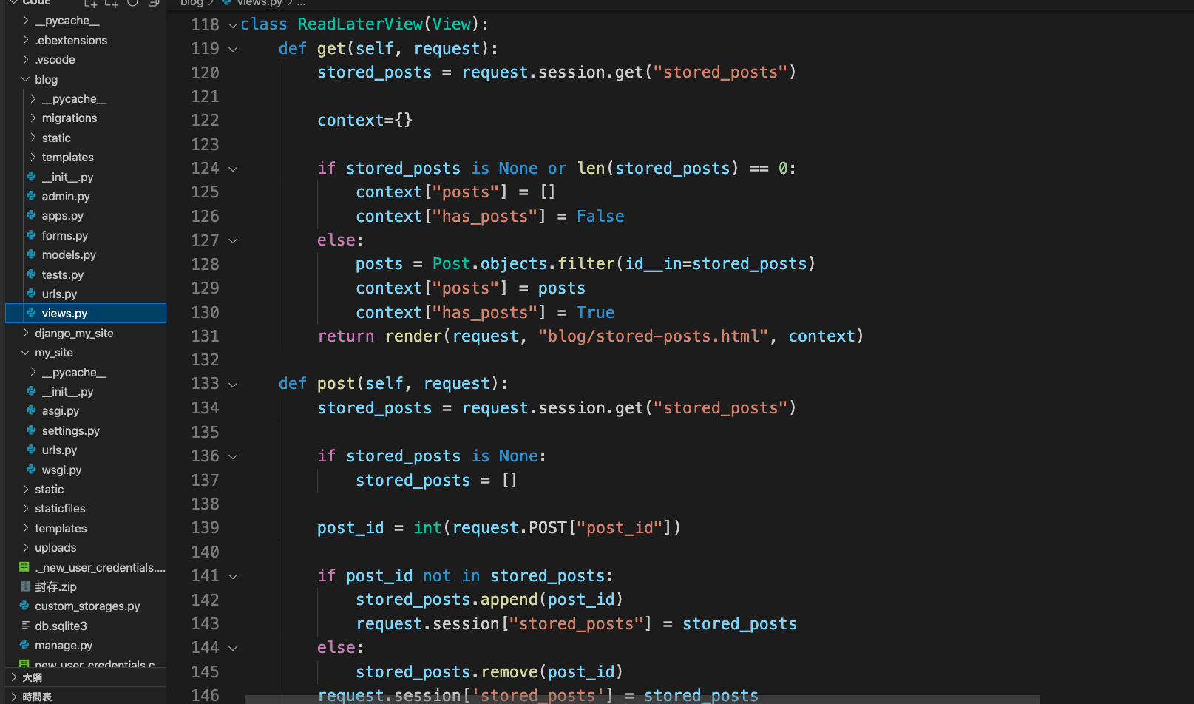
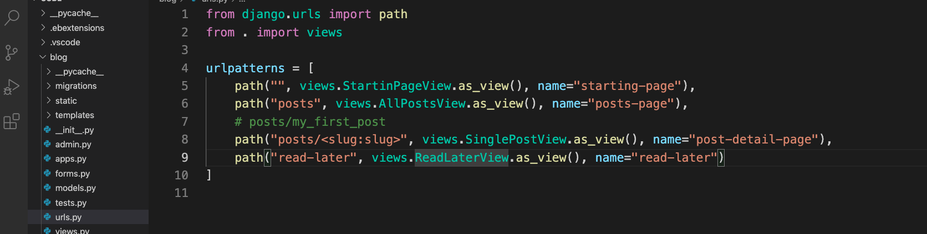
設定URL＆VIews
在view.py建立件
再交給url.py透過as_view()實現方法

Slide 7
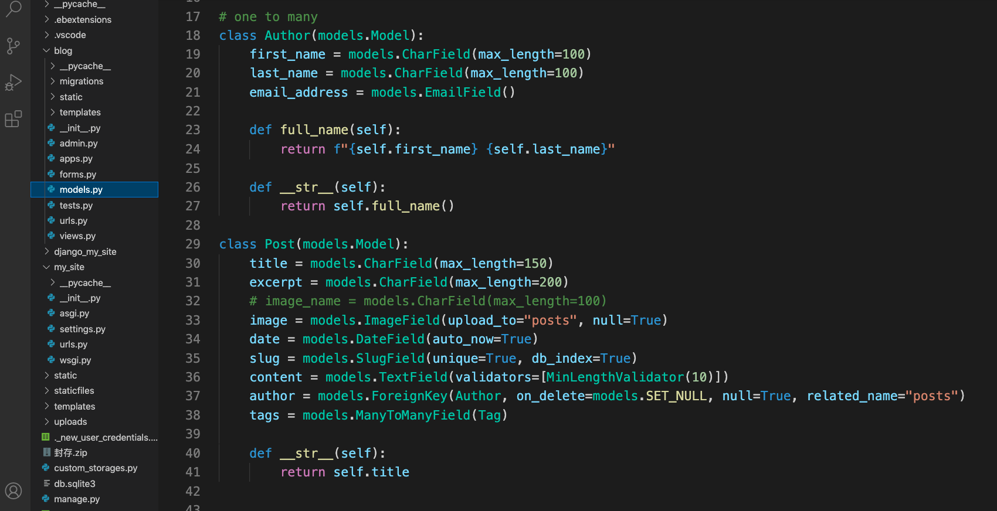
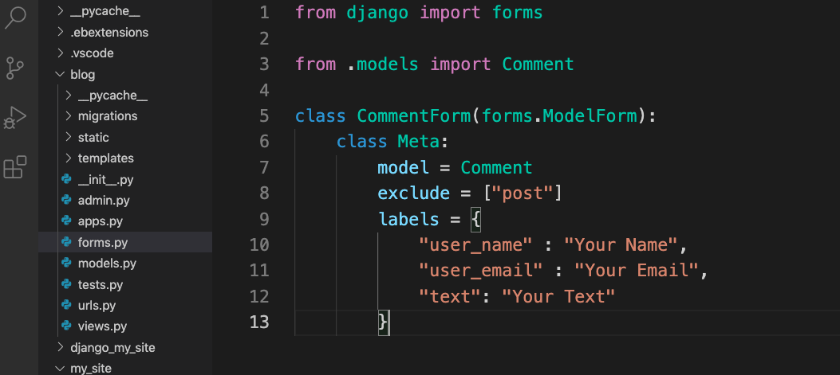
建立Database
在models.py建立sqlite
用來存放資料
也可以透過已建立的資料表
直接匯入表單資訊

Slide 8
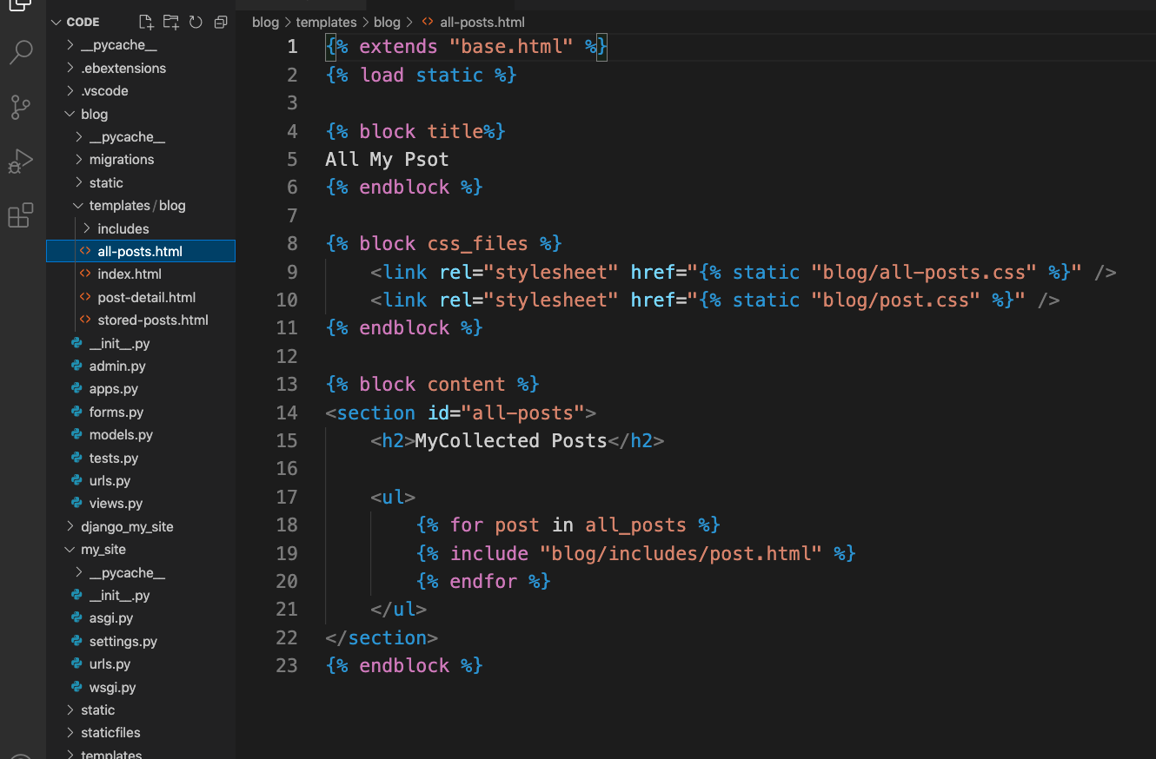
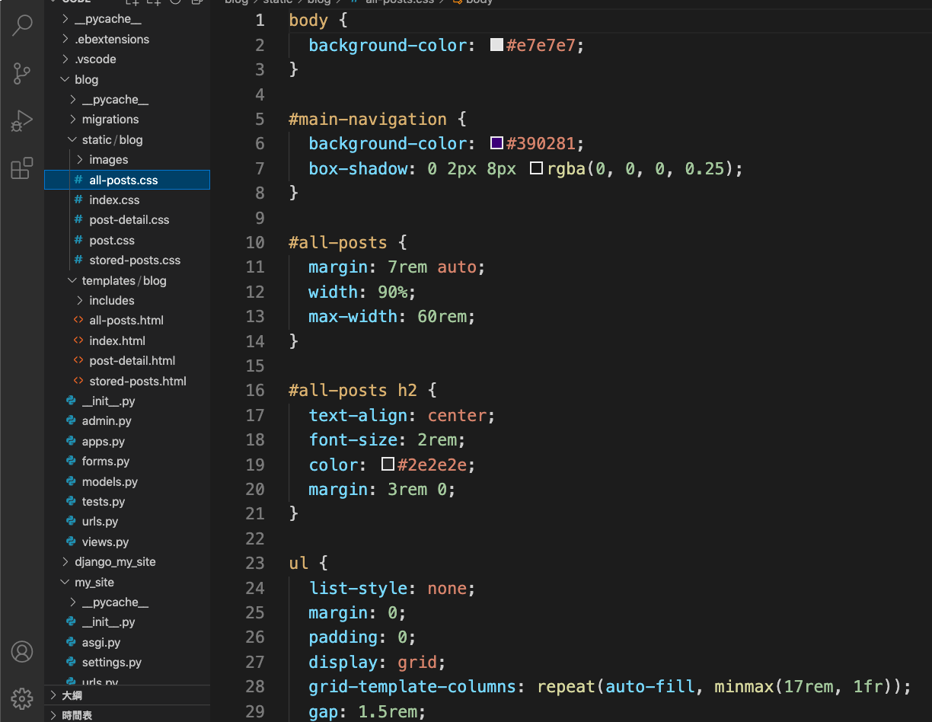
Static＆Templates
Template編寫HTTP
Static 編寫 CSS
呈現網頁頁面

Slide 9
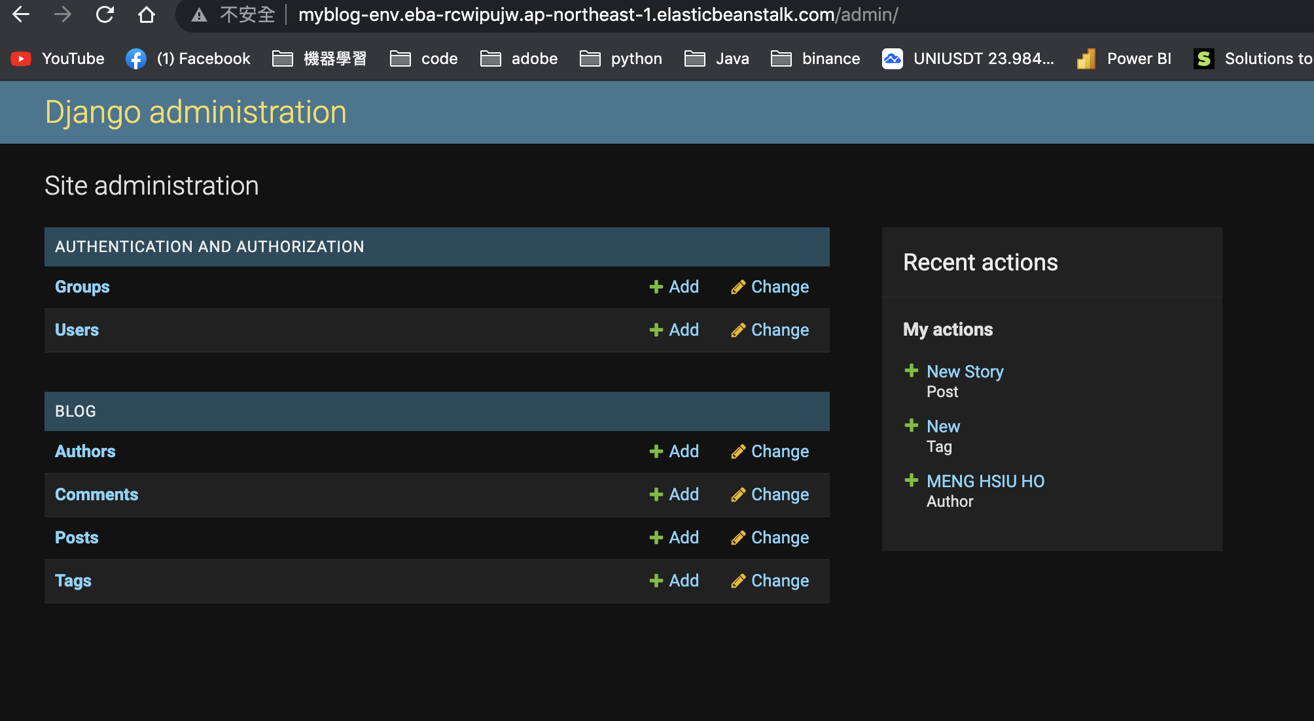
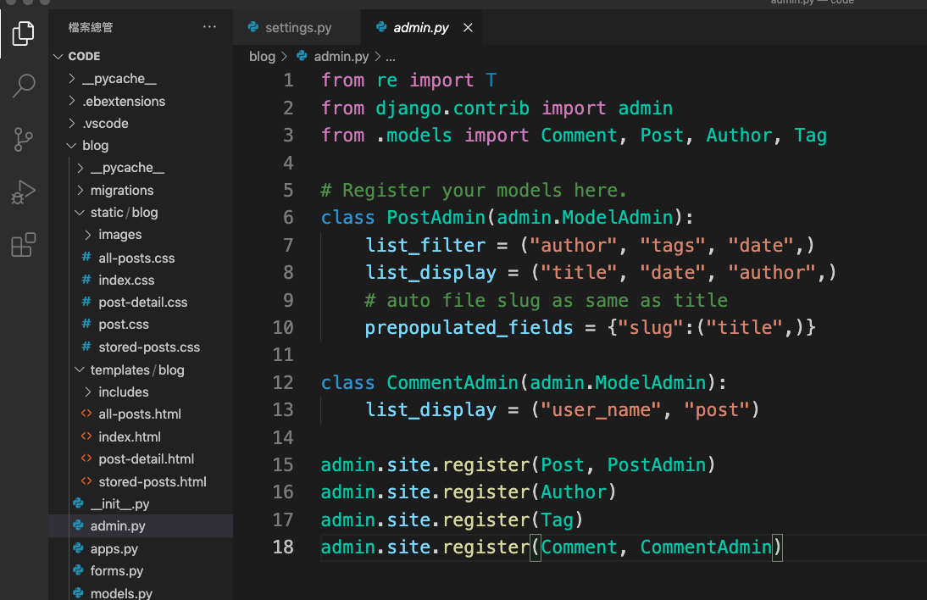
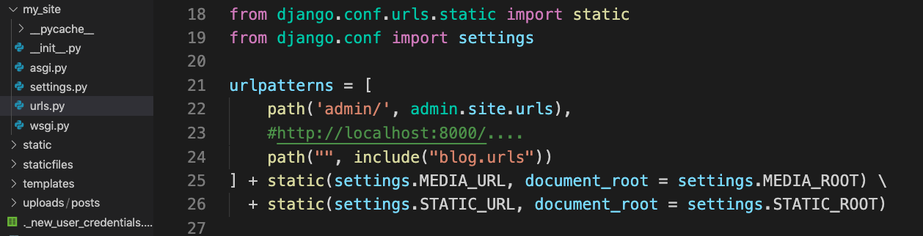
File upload
Django本身就有提供內建的管理系統
只需自行添加admin.py 編寫要添加的項目
並串接到資料庫和在url.py添加對應網址

Slide 10
Deployment

Slide 11
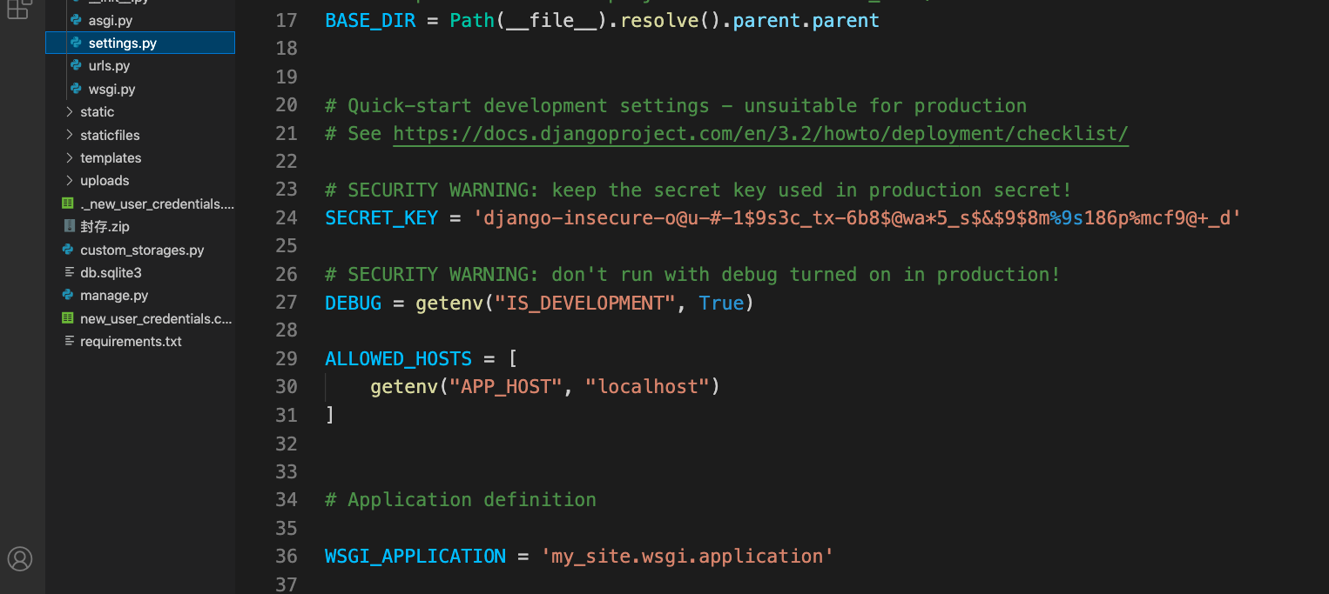
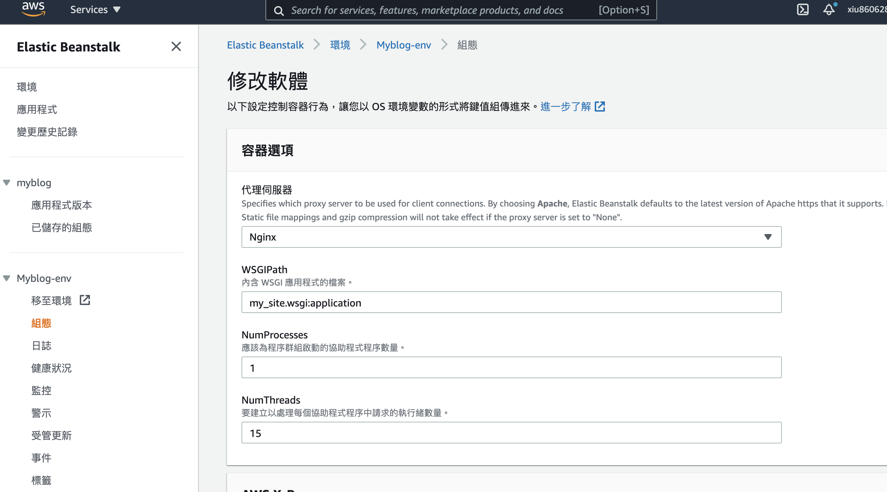
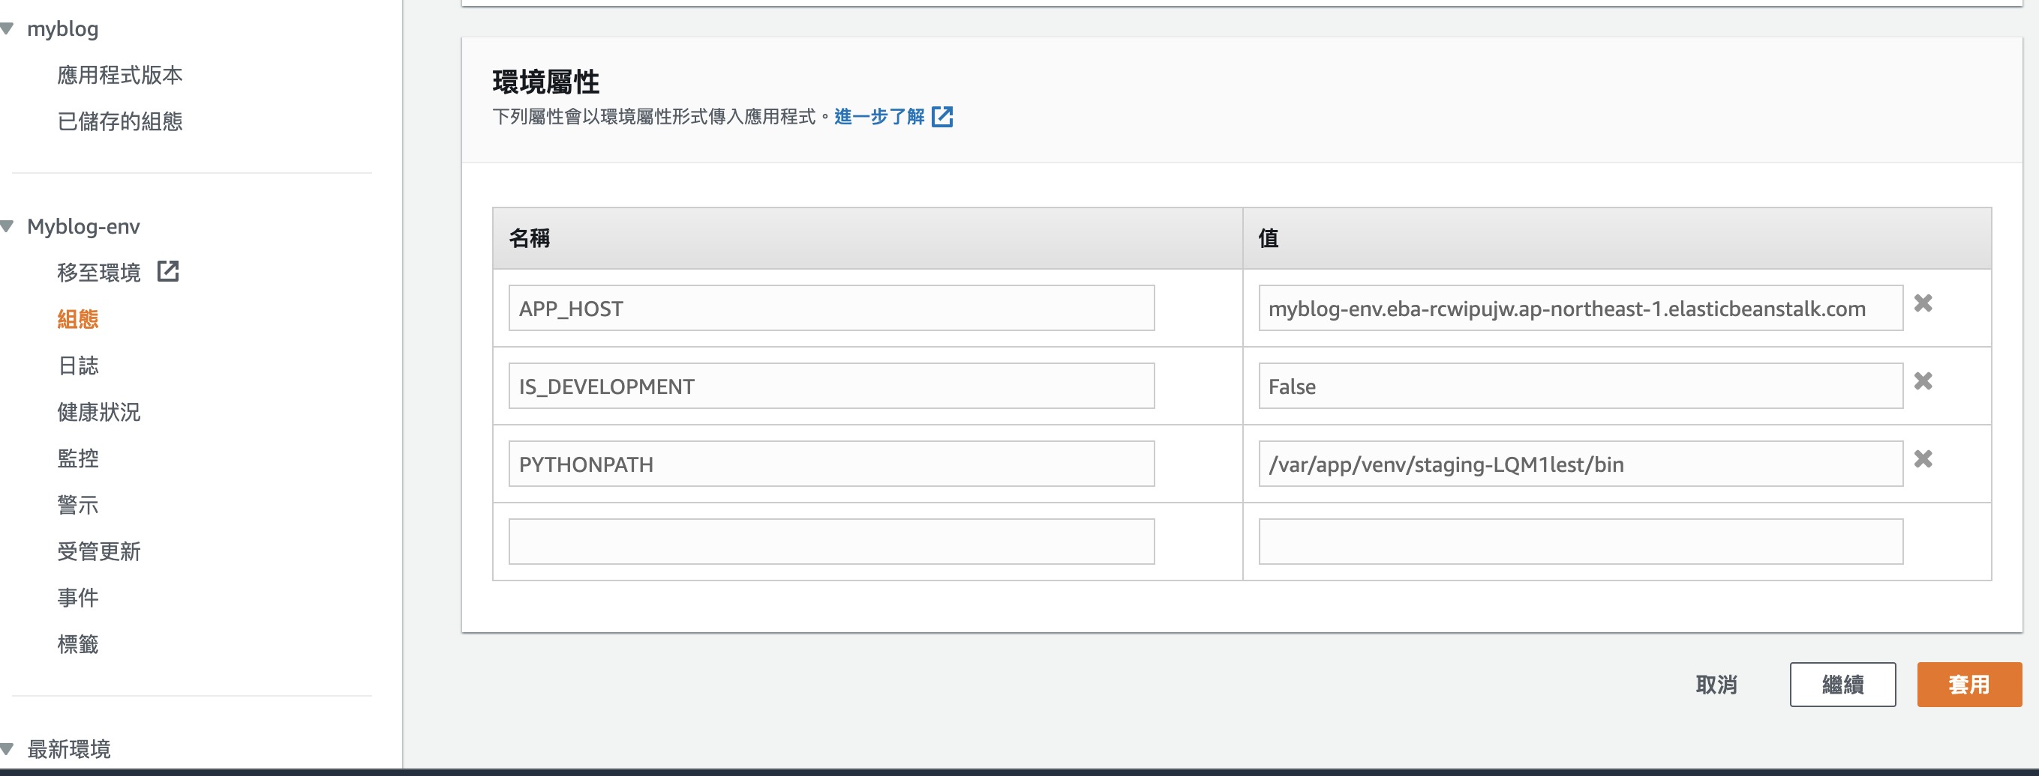
Aws - elastic beanstalk（組態設定）

Slide 12
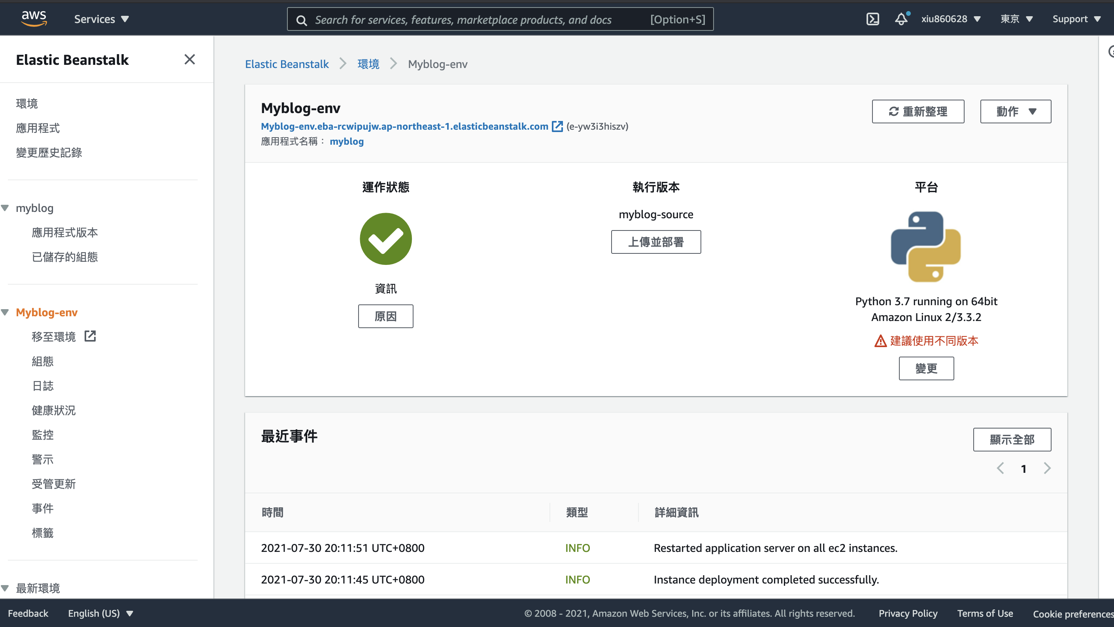
Aws - elastic beanstalk

Slide 13
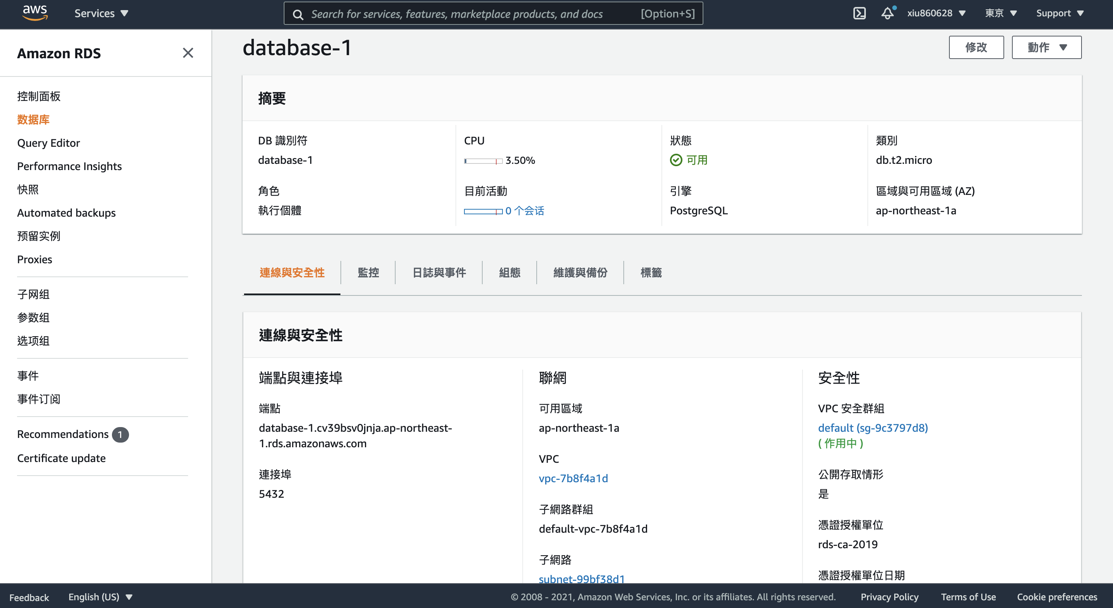
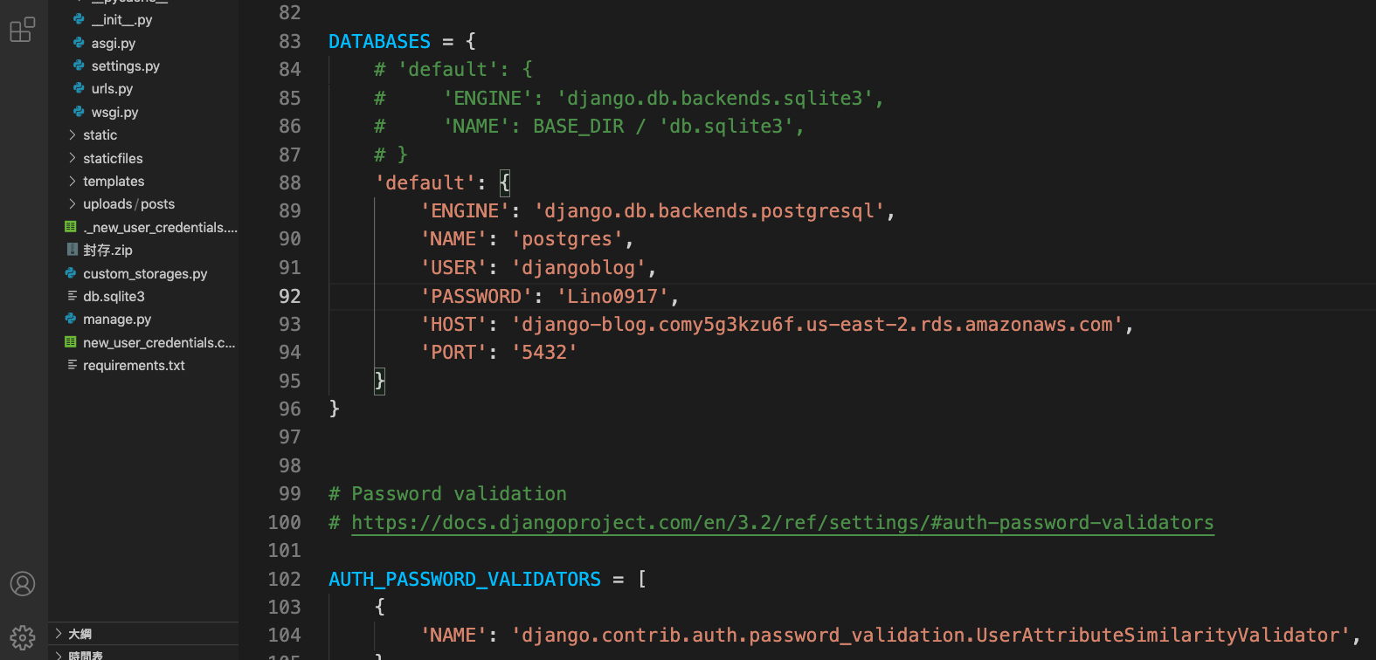
Aws – RDS
選擇PostgreSQL
連接DATABASE

Slide 14
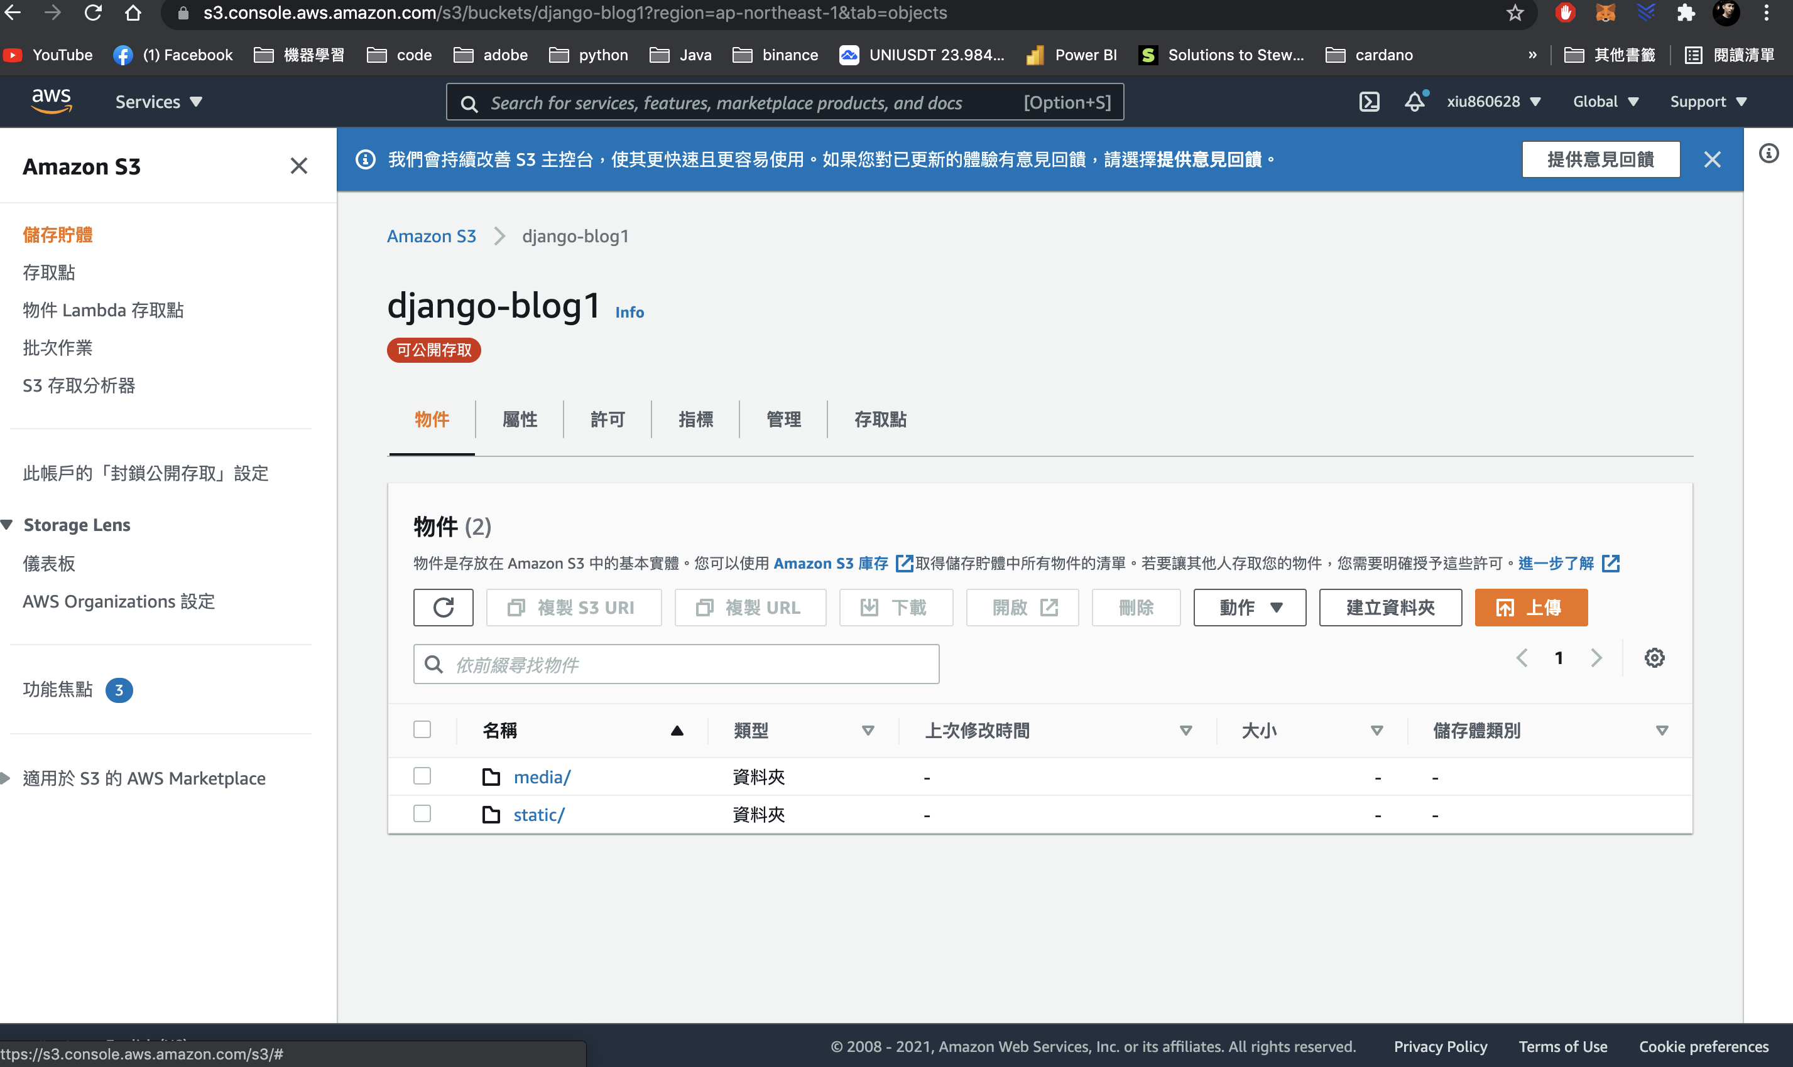
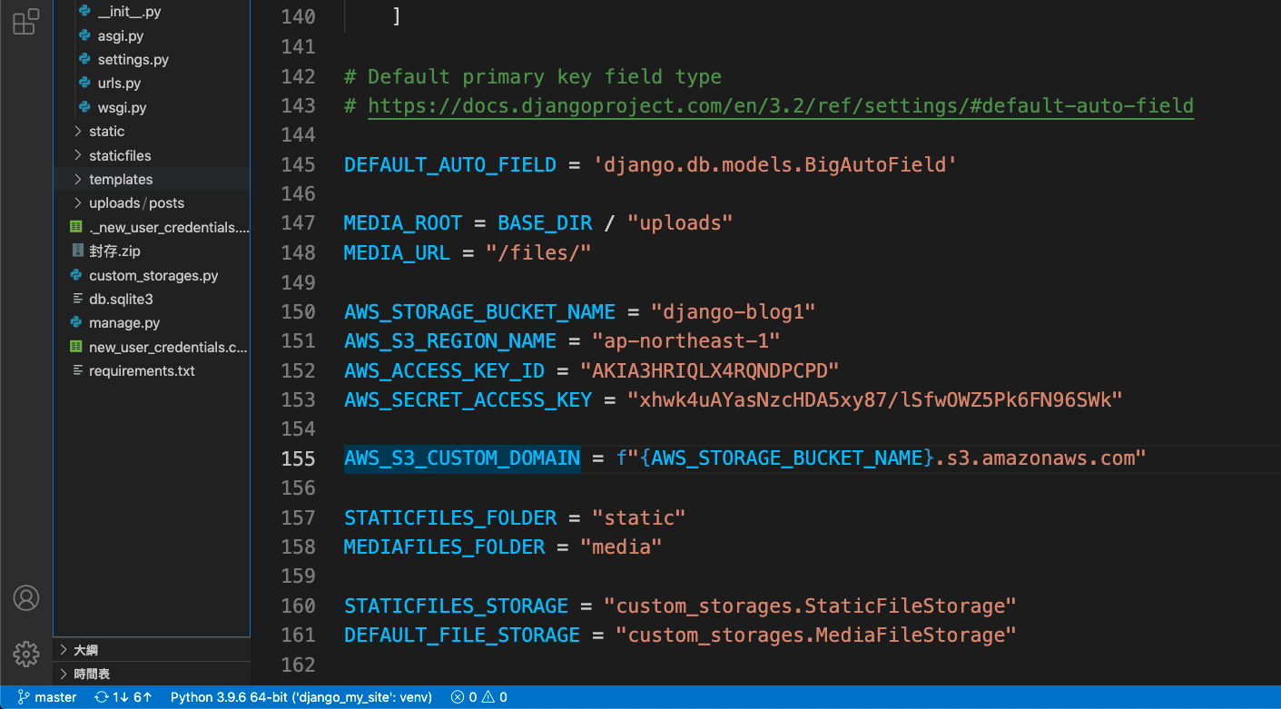
Aws – S3
透過金鑰連接
將影像檔上傳至S3儲存

Slide 15
應用技術

Slide 16








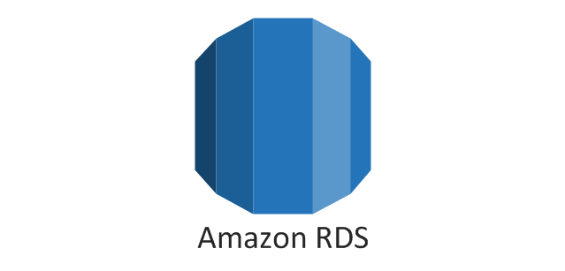
應用技術

